Slide 1
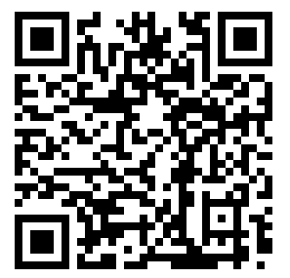
「医師の働き方改革」の問題点
医療基本法フォーラム第12回学習会
2024年4月から、「医師の働き方改革」に基づく新制度が始まりました。
医師の時間外労働の上限規制と追加的健康確保措置が大きな柱です。
この「医師の働き方改革」は、医師の長時間労働を是正し、医師の健康を守るとともに質の高い医療サービスを提供することを目指しています。
しかしながら、この改革で勤務医の長時間労働は解消されるのでしょうか
質の高い医療サービスの提供につながるのでしょうか。
医師は、患者の権利の擁護者です。
医師が安心して働ける環境が整わないと、患者の権利もまた危ういものとなってしまいます。
『医師の働き方改革』とは何か、
『医師の働き方』の問題点は何か」
一緒に考えてみませんか？。
2025年2月1日（土）14時〜
講師 石井麦生さん（弁護士）
ミーティングID: 880 9003 6075
パスコード: 001612
※右下のＱＲコードからどうぞ

